Slide 1

Prevenção do Suicídio no Hospital Geral

Slide 2

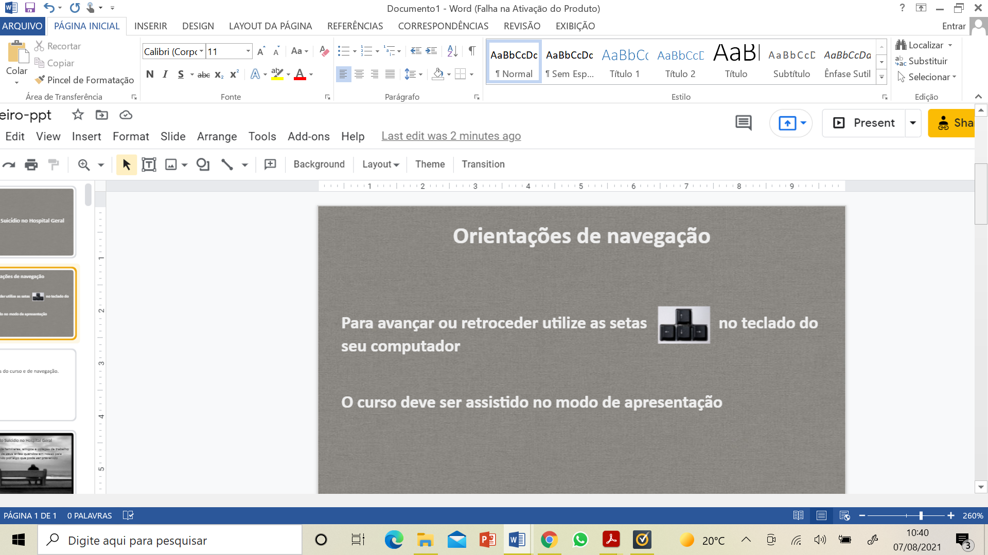
Orientações de navegação
Para avançar ou retroceder utilize as setas no
teclado do seu computador.
O curso deve ser assistido no modo de apresentação:

Slide 3
Prevenção do Suicídio no Hospital Geral
O objetivo deste curso é trazer informações para ajudar você, profissional de saúde que trabalha em hospital geral, a desmistificar os tabus em torno do suicídio, identificar, acolher e encaminhar de forma adequada os pacientes em risco.

Slide 4

O Curso está dividido em 3 módulos:
Módulo 1
Suicídio no mundo e no Brasil, mitos e verdades
Módulo 2
Fatores de risco e de proteção, ideação e plano de suicídio, sinais de alerta
Módulo 3
Abordagem ao paciente

Slide 5
Ao final do curso haverá uma avaliação:
Composta por 7 questões objetivas
Escore mínimo para aprovação: 7
Caso não seja atingido o escore de aprovação, o teste poderá ser repetido

Slide 6

Prevenção do Suicídio no Hospital Geral
Todos os anos milhares de familiares, amigos e colegas de trabalho sofrem com a perda de seus entes queridos em nosso país
O suicídio pode ser prevenido
Vericamit (httpscommons.wikimedia.orgwikiFileMysterious_loneliness.jpg), coloração por JGZ, httpscreativecommons.orglicensesby-sa4.0legalcode

Slide 7

Prevenção do Suicídio no Hospital Geral
O treinamento dos profissionais de saúde, em todos os níveis de atenção, é uma das principais estratégias para a prevenção do suicídio

Slide 8
Módulo 1
Suicídio no mundo e no bRASIL
mitos e verdades

Slide 9
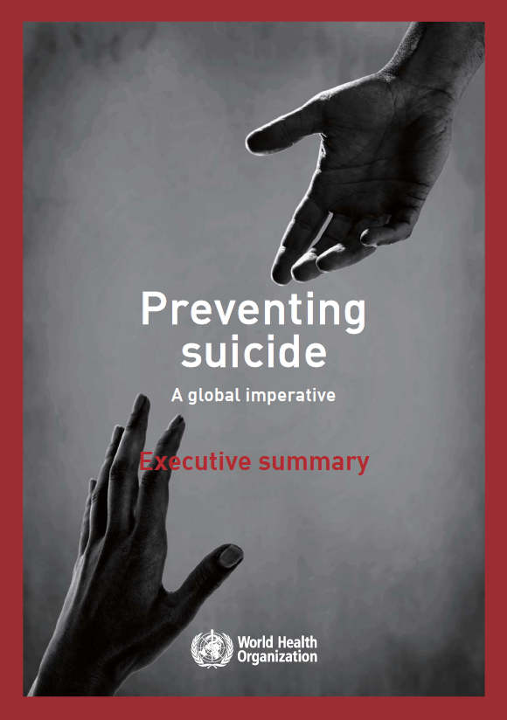
O suicídio é uma questão global de saúde pública
Organização Mundial da Saúde

Slide 10

Suicídio no Mundo
Todos os anos aproximadamente 800.000 pessoas morrem por suicídio no mundo
Está entre as 20 causas de morte mais comuns, a frente de malária, câncer de mama, guerras
ou homicídios
É a segunda causa de morte na faixa etária dos 15 aos 29 anos
Para cada suicídio ocorrem cerca de 20 tentativas de suicídio

Slide 11
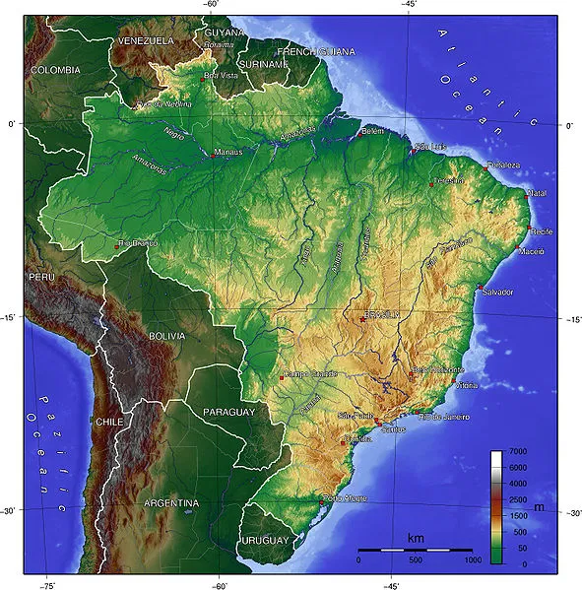
O Brasil é o oitavo país do mundo em números absolutos de suicídio
O número de suicídios é maior entre os homens
(3 a cada 4)
São aproximadamente 14.000 mortes por ano
As tentativas são mais frequentes entre as mulheres

Slide 12
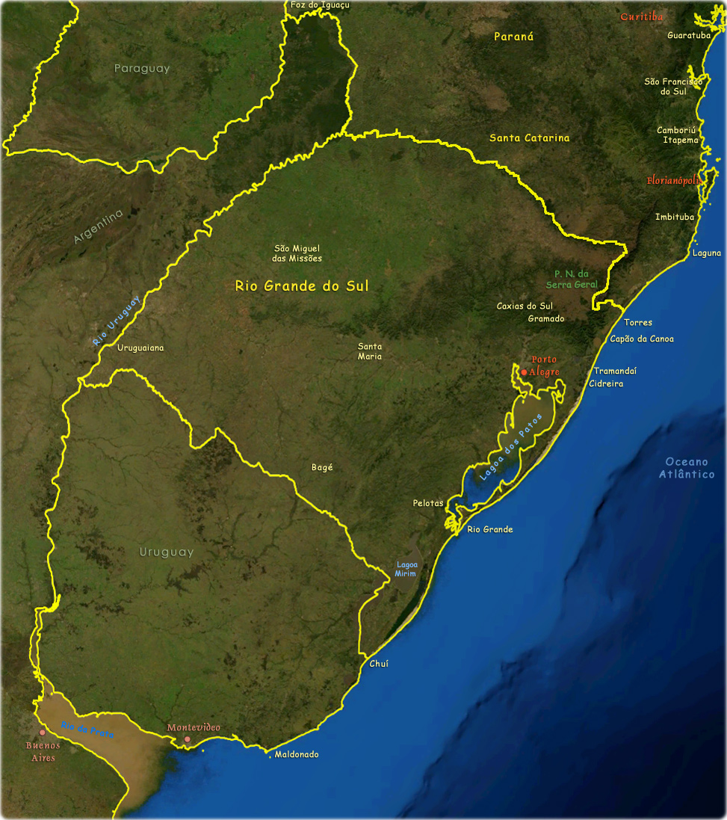
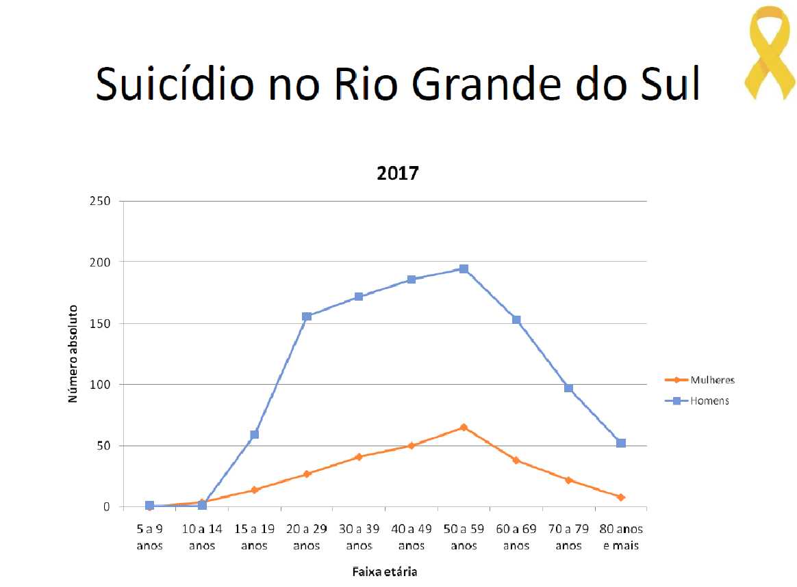
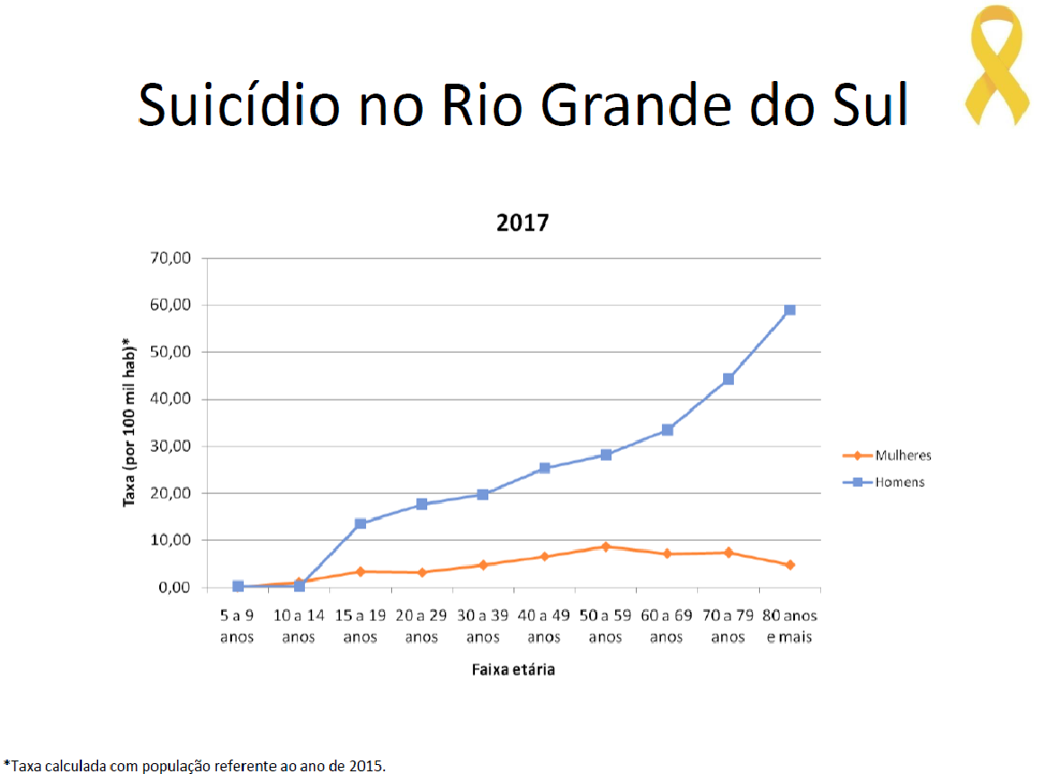
O Rio Grande do Sul é o Estado com os maiores índices de suicídio do país
As maiores taxas (suicídios /100.000 habitantes) foram observadas na faixa dos 85 aos 89 anos no sexo masculino e dos 65 aos 69 anos no sexo feminino
Entre os homens é mais frequente na faixa etária dos 50 aos 54 anos e nas mulheres dos 50 aos 59 anos
Centro Estadual de Vigilância em Saúde/RS - 2019

Slide 13
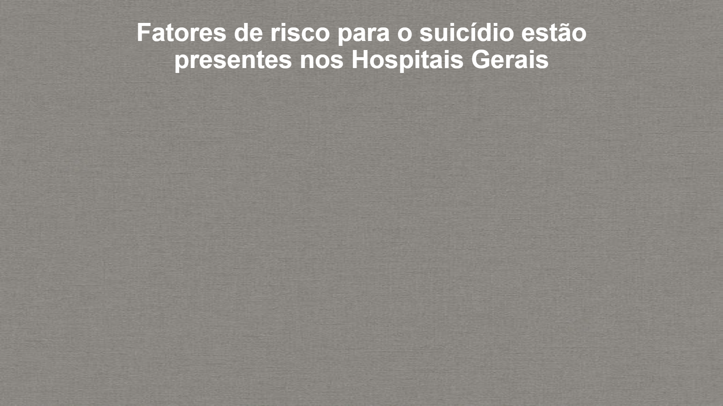
Alguns exemplos
O risco de suicídio em hospitais gerais é cerca de três vezes maior que na população em geral
Doenças mentais
Tentativas prévias de suicídio
Doenças crônicas ou terminais
Acesso aos meios letais

Slide 14
mitos e verdades

Slide 15
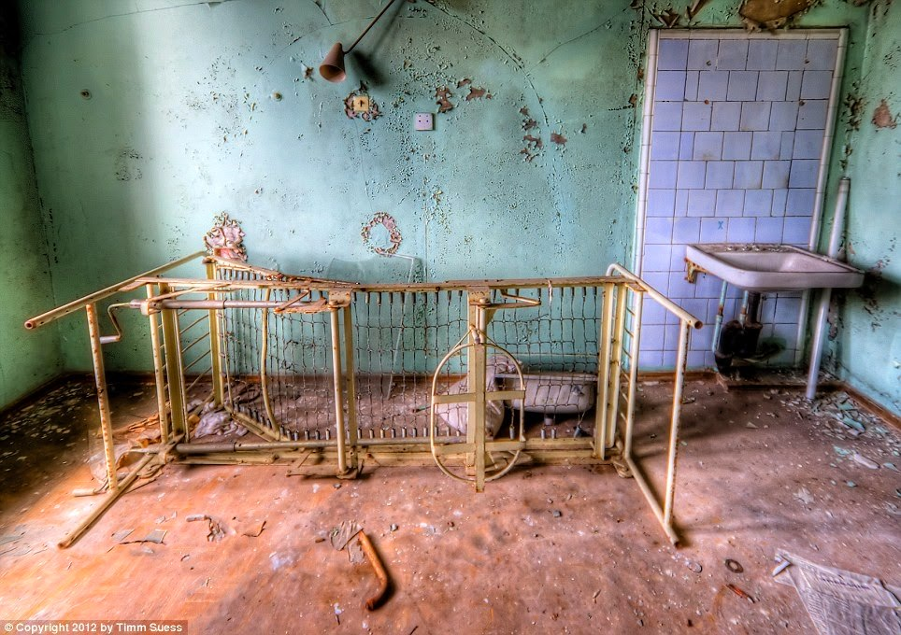
O comportamento suicida é historicamente associado a uma série de erros e preconceitos
Eles representam uma das principais barreiras ao cuidado das pessoas em risco
https://www.flickr.com/photos/lord_yo/3589804766

Slide 16
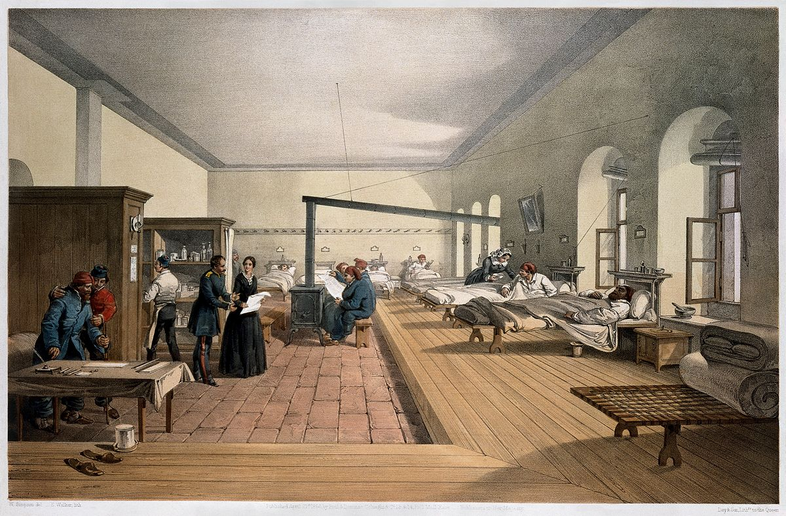
A compreensão do comportamento suicida deve ser baseada em fatos, não em preconceitos
Vamos conhecer alguns mitos comuns sobre o comportamento suicida
William Simpson (artist, 1823–1899) E. Walker (lithographer, lifespan unknown, working for Day & Son) Publishers: Paul and Dominic Colnaghi, London; Goupil & Cie, Paris; Otto Wiegel, Leipzig. Restoration by Adam Cuerden (https://commons.wikimedia.org/wiki/File:'One_of_the_wards_in_the_hospital_at_Scutari'._Wellcome_M0007724_-_restoration,_cropped.jpg), https://creativecommons.org/licenses/by/4.0/legalcode

Slide 17


Slide 18

Quem ameaça se matar não se mata, só quer chamar a atenção
MITO
A maioria dos suicidas fala ou dá sinais sobre suas ideias de morte

Slide 19
Quem quer se matar, se mata mesmo
MITO
A maioria das pessoas que pensa em se matar tem sentimentos ambivalentes

Slide 20
Um paciente deprimido e com ideação suicida que melhora de um dia para o outro está fora de risco
MITO
Muitos suicídios ocorrem após a melhora inicial de um quadro depressivo, quando o paciente volta a ter energia mas o humor permanece deprimido e os pensamentos suicidas ainda estão presentes
Em algumas situações a aparente melhora ocorre porque a pessoa tomou a decisão de se matar e sente-se aliviada por isso

Slide 21
Não devemos falar sobre suicídio, isso pode aumentar o risco
MITO
Falar sobre suicídio não aumenta o risco. Perguntar sobre pensamentos de suicídio pode aliviar a angústia e fazer com que o paciente sinta-se compreendido

Slide 22
Quando uma pessoa pensa em se suicidar terá risco de suicídio para o resto da vida
MITO
Risco de suicídio não é permanente e pode ser eficazmente tratado. Algumas pessoas nunca mais irão apresentar risco

Slide 23
VERDADE
A mídia pode e deve falar sobre suicídio
Falar sobre o suicídio de forma responsável e adequada ajuda a reduzir o estigma, facilitando a busca de ajuda por quem precisa. Levar informações corretas as pessoas e a sociedade como um todo é fundamental

Slide 24
Módulo 2
Fatores de risco
e
Fatores de proteção
Indicados para avaliar a presença de risco
Ideação e plano de suicídio, sinais de alerta
Indicados para avaliar a intensidade do risco naquele momento

Slide 25

Fatores de risco e de proteção são características do indivíduo ou do meio que estão associadas à elevação (fatores de risco) ou a redução (fatores de proteção) do risco de suicídio
Os fatores de risco podem ser divididos em:

Slide 26
Predisponentes ou crônicos: características do indivíduo e de sua história de vida, estão relacionados ao aumento do risco ao longo da vida
Precipitantes ou agudos: ligados ao contexto de vida atual, estão relacionados ao aumento do risco agudo
Vamos ver alguns exemplos

Slide 27
Fatores de risco crônicos
Tentativa prévia: principal fator de risco para suicídio
Diagnóstico de transtorno mental ou por uso de substâncias: presente em mais de 90% dos casos
História de maus tratos na infância
Impulsividade
História familiar de suicídio
Baixa tolerância a frustrações

Slide 28
Fatores de risco agudos
Acesso aos meios letais
Uso de substâncias
Rompimento de relacionamento amoroso
Desonra, vergonha
Dificuldades financeiras
Diagnóstico de doença terminal, incapacitante, dôr crônica
Perda de emprego

Slide 29

São tentativas de suicídio sem planejamento
Cerca de 50% das Tentativas de Suicídio são Impulsivas
São difíceis de prever
Têm evolução rápida
Têm curta duração

Slide 30
Nessas situações, ter ou não acesso aos meios letais pode fazer a diferença entre a vida e a morte

Slide 31
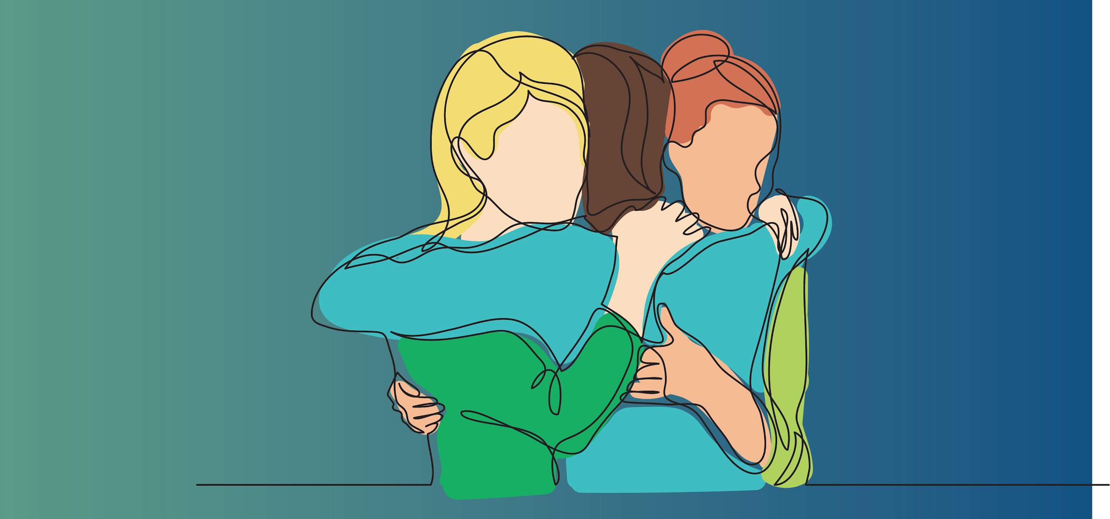
Fatores de Proteção
Capacidade de resolução de problemas
Suporte social e familiar, relacionamento estável
Gravidez e maternidade
Religiosidade, independente da afiliação religiosa
Autoestima, autoconfiança
Emprego fixo ou ocupação
Flexibilidade cognitiva (capacidade de avaliar situações por mais de um ângulo e buscar soluções alternativas)
Acesso a serviços de saúde mental

Slide 32
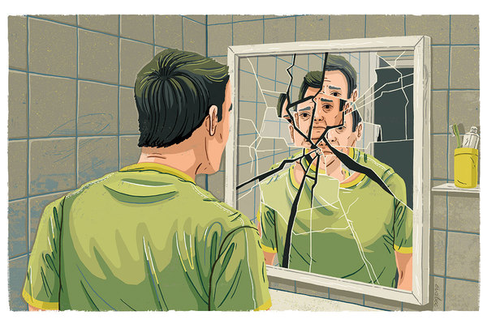
ideação e plano de suicídio
ideação suicida: ideias e pensamentos sobre morrer, estar morto ou se suicidar
Pode se apresentar de diferentes maneiras e em diferentes níveis de gravidade

Slide 33
Intensidade dos pensamentos
Indicadores de gravidade
Presença de plano - quanto mais específico for o plano, maior o nível de gravidade
prontidão para a ação

Slide 34
Indicadores de gravidade
O risco de suicídio aumenta a medida que pensamentos de morte (passivos) evoluem para pensamentos de suicídio (ativos)
e quando esses pensamentos passam a ser acompanhados por um plano e pela intenção de agir

Slide 35
Indicadores de gravidade
Quanto mais específico for o plano e a determinação de agir do paciente
maior é o risco

Slide 36

Sinais de alerta
Indicam que o paciente passou de um estágio de pensamentos para um estado de prontidão para a ação
São sugestivos de risco elevado ou mesmo imediato
Vamos ver alguns exemplos

Slide 37
Sinais de alerta
Manifestações de:
Desesperança
Sentir-se um peso para os outros
Não ter razão para viver
Estar sentindo uma dor insuportável
Sentir-se em um beco sem saída

Slide 38
Sinais de alerta
Condutas:
Abuso de álcool e outras drogas
Pouco ou nenhum interesse em receber visita de amigos e familiares
Desfazer-se de bens pessoais
Pesquisar sobre métodos de suicídio
Despedir-se das pessoas
Irritabilidade, agressividade, apatia/fadiga

Slide 39
Sinais de alerta
Quadros:
depressivos
confusionais
delirantes
Desamparo
Em um paciente com risco identificado: Mudança brusca para um estado de paz e tranquilidade

Slide 40
Não existe uma explicação única para o suicídio
A vulnerabilidade ao comportamento suicida aumenta à medida que os fatores de risco se acumulam
e os de proteção estão ausentes

Slide 41
Exercícios de revisão*
*Não serão computados na nota final

Slide 42
Exercício 1
Selecione a alternativa correta:
Deve-se evitar perguntar sobre pensamentos de suicídio para não dar ideias para o paciente.
Pesquisar sobre métodos de suicídio, sentir-se um peso para os outros e não ter razão para viver são sinais de alerta e indicam que o paciente apresenta risco imediato.
Ter ou não acesso aos meios letais exerce pouca influência sobre o risco de suicídio.
Resposta correta: b
Perguntar sobre pensamentos de suicídio pode aliviar a angústia e fazer com que o paciente sinta-se compreendido. Não aumenta o risco.
sinais de alerta são indicativos de risco imediato.
Restringir o acesso aos meios letais é uma das principais estratégias de prevenção do suicídio

Slide 43
Exercício 2
Resposta correta: c
Saúde física e mental são indissociáveis. História de tentativas prévias de suicídio, diagnóstico de transtornos mentais, doenças crônicas e terminais e acesso aos meios letais são exemplos de farotes de risco de suicídio presentes nos pacientes de hospitais gerais.
Aproximadamente 50% das tentativas de suicídio são impulsivas.
Além de ser o principal fator de risco para o suicídio, a presença de uma tentativa de suicídio recente (últimos 3 meses) é indicativa de risco elevado.
Selecione a alternativa correta:
Fatores de risco para o suicídio são raros em hospitais gerais pois os pacientes são clínicos ou cirúrgicos e não psiquiátricos.
Tentativas de suicídio impulsivas são muito raras.
História de tentativa prévia de suicídio é o principal fator de risco para suicídio.

Slide 44
Exercício 3
Selecione a alternativa correta:
Depressão, desesperança, desamparo, sentir-se um peso para os outros e não ver razão para viver são sinais de alerta que são sugestivos de risco agudo de suicídio.
Pacientes com diagnóstico de doença mental e história familiar de suicídio apresentam risco imediato de suicído.
Ter ou não um bom suporte social não influencia o risco de suicídio.
Resposta correta: a
Sinais de alerta são sugestivos de risco agudo de suicídio.
Diagnóstico de doença mental e história familiar de suicídio são fatores de risco. Fatores de risco indicam a presença de risco, não necessariamente imediato.
Suporte social é um importante fator de proteção ao suicídio. Bons vínculos afetivos, sensação de pertencimento e suporte familiar são exemplos de suporte social.

Slide 45
Módulo 3
Abordagem ao paciente

Slide 46
Abordagem ao paciente
Como Fazer
O Que Não Devo Fazer
Converse em um lugar calmo
Oferecer soluções para todos os problemas
Preencher todos os silêncios: respeite o tempo do paciente
Dedique sua atenção integralmente ao paciente
Fazer afirmações do tipo: “você tem tudo” ou “tem tanta gente em situação pior”
Ouvir é mais importante do que falar
Não julgue
Julgar
Evite interrupções
Dar conselhos do tipo: “você tem que tirar isso da cabeça”, “tem que pensar em coisas boas”, ” ter pensamento positivo“
Esteja disponível, acolha

Slide 47
Abordagem ao paciente
Certifique-se que o paciente está em segurança
Se você entender que existe risco agudo
Não deixe o paciente desacompanhado
(presença de sinais de alerta)
Acione o plantão da psiquiatria
Se o paciente estiver agressivo ou agitado
Solicitar Segurança

Slide 48
Avaliação

Slide 49
Avaliação
1) Assinale a alternativa correta:
Sinais de alerta sugerem a presença de risco imediato.
O risco de suicídio em hospitais gerais é baixo porque os pacientes estão internados devido a problemas clínicos ou cirúrgicos, não psiquiátricos.
Quem quer se matar, se mata mesmo.
Um paciente deprimido e com ideação suicida que melhora de um dia para o outro está fora de risco.

Slide 50
Avaliação
2) Apresentam risco elevado de suicídio pacientes:
Com ideação suicida sem plano.
Que estão internados devido as consequências de uma tentativa de suicídio.
Com bom suporte social e familiar.
Que perderam o emprego.
Com boa autoestima.

Slide 51
Avaliação
3) Assinale a alternativa correta:
Quem ameaça não se mata, só quer chamar a atenção.
Perguntar sobre pensamentos de suicídio aumenta o risco.
A mídia pode e deve falar sobre suicídio, desde que o faça de forma adequada e responsável.
Quando uma pessoa pensa em se suicidar terá risco de suicídio para o resto da vida.

Slide 52
Avaliação
4) Assinale a alternativa correta:
Ao abordar um(a) paciente com risco de suicídio, devemos:
Evitar momentos de silêncio durante a conversa.
Mostrar as coisas boas presentes na vida dele(a) e que ele(a) não tem motivo para estar assim.
Dar conselhos do tipo: “você tem que tirar isso da cabeça”, “tem que pensar em coisas boas”, ” ter pensamento positivo“.
Estar disponíveis, acolher, não julgar e certificar que o paciente esteja em segurança.

Slide 53
Avaliação
5) Assinale a alternativa correta:
Ter ou não acesso a um meio letal não faz diferença, quem quer se matar vai se matar.
Gravidez e maternidade são fatores de risco para o suicídio.
Quanto mais específico for o plano e a determinação de agir do paciente, maior é o risco.
Quem ameaça se matar só quer chamar a atenção.

Slide 54
Avaliação
6) Qual das opções abaixo NÃO corresponde a uma característica das tentativas de suicídio impulsivas?
Difícil de prever.
Ocorre sem planejamento.
Evolução rápida.
É muito rara.
Ter ou não acesso aos meios letais pode representar a diferença entre a vida e a morte.

Slide 55
Avaliação
7) Assinale a alternativa INCORRETA:
Não existe uma causa única para o suicídio.
O Rio Grande do Sul é o estado com as menores taxas de suicídio do Brasil.
Tentativas de suicídio são mais frequentes entre as mulheres.
Três em cada quatro suicídios no Brasil são entre homens.

Slide 56
Gabarito
1) A | 5) C
2) B | 6) D
3) C | 7) B
4) D

